Slide 1
Silajların besleme değerleri; bitki çeşidi, hasat zamanı, bitki enzimleri ve mikrobiyal enzimler tarafından etkilenir. Ancak silajların besleme değerlerini etkileyen en önemli faktör fermantasyon kalitesidir. Bu açıdan silajların besleme değerleri 3 grupta incelenebilir ;
1) Doğal olarak fermente olmuş silajlar
2)katkı maddeleri kullanılarak yapılan silajlar
3)Hava alarak bozulmuş silajlar

Slide 2
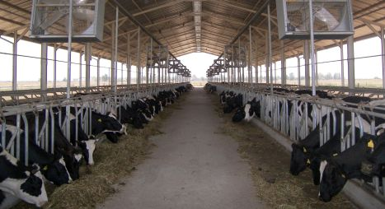
1)DOĞAL OLARAK FERMENTE OLMUŞ SİLAJLAR
BU tip silajlar 3 gruba ayrılır
Soldurulmamış ürünlerden yapılan iyi fermente olmuş silajlar
Soldurulmuş ürünlerden yapılan iyi fermente olmuş silajlar
Kötü fermente olmuş silajlar

Slide 3
A) SOLDURULMAMIŞ ÜRÜNLERDEN YAPILAN İYİ FERMENTE OLMUŞ SİLAJLAR
Bu tür silajlar genellikle SÇK yüksek ürünlerden yapılan ve laktik asit bakterilerinin dominant olduğu silajlardır. Bu silajların pH’ları genellikle 3.7-4.2 arasındadır. Bu silajlarda başlıca fermantasyon ürünü laktik asittir. Bu silajlarda önemli miktarda asetik asit ile birlikte değişik miktarlarda propiyonik asit, bütrik asit ve alkol içerirler.
Fermantasyon sonucu oluşan asitler silolanan bitkilerdeki klorofili, magnezyum içermeyen kahverengi bir pigment olan fateptine dönüştürdükleri için soldurulmamış ürünlerden yapılan silajların renkleri kahverengi olur. Mineral madde içerikleri ise genellikle büyük değişiklikler gösterirler. Soldurulmamış ürünlerin silajlarının brüt içerikleri aynı ürünün tazesine göre daha yüksektir.
Bu tür silajlardaki proteinler büyük ölçüde aminoasitlere dönüştürülmüş durumdadır. Bu da silaj kaynaklı nitrojenin rumendeki parçalanabilirliğini artırır. Bu nedenle silaj bünyesinde değişik miktarlarda amonyak bulunur.

Slide 4
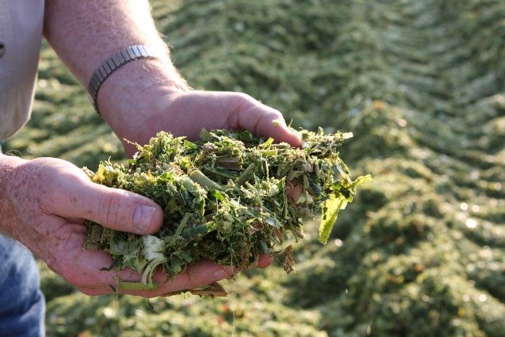
Silajların hayvanlar tarafından değerlendirilmesini etkileyen en önemli faktör hayvanların silaj KM’si tüketimleridir. Hayvanların KM tüketimlerini de büyük ölçüde silaj partiküllerinin rumen ve retikulumdan geçiş hızları etkiler .Bu geçiş hızı ise silajların kimyasal yapısı, partikül büyüklüğü, sindirilebilir kısımların sindirim hızı ve sindirilemeyen kısımların hayvansal organizmadan atılma hızına bağlıdır. Ancak genel olarak hayvanlarda silaj kuru maddesi tüketimi aynı yemin tazesine göre daha düşük düzeyde olur.
Silolanan materyalin parçalanma boyutları da hayvanların kuru madde tüketimi üzerinde etkilidir. Normal boyutlar (0.8-2.5 cm) Bu boyutlardaki partiküller hem fermantasyon kalitesini artırırlar hem de tüketilen silajın rumenden geçiş hızını artırarak silaj tüketiminin artmasını sağlarlar.

Slide 5
B) SOLDURULMUŞ ÜRÜNLERDEN YAPILAN İYİ FERMENTE OLMUŞ SİLAJLAR
Soldurularak silolanan ürünlerde sınırlı düzeyde bir fermantasyon gerçekleşir. Bu tür silajların pH ve SÇK düzeyleri yüksek olurken, fermantasyon asitleri oranı düşür olur. Soldurma işlemi, silolanan metaryelin kuru madde içeriğini artırır. Kuru madde içeriğinde meydana gelen bu artış, hayvanlarsa silaj kuru maddesi tüketiminin artmasına yol açar. Bu silajların hem brüt hemde metabolik enerji içerikleri aynı ürünün tazesine göre daha düşük düzeydedir.
Soldurma işlemi sonucunda silolanacak materyalin oransal olarak nitrojen ve SÇK içeriği artar ve böylece mikrobiyal protein sentezi için bir kaynak yaratılmış olur. Soldurma işleminin silaj oluşumu sırasında protein parçalanmasının engellenmesi herhangi bir etkisi yoktur. Ancak soldurma işlemi, silaj nitrojeninin hayvanlar tarafından değerlendirme oranını artırır.
Soldurma işleminin bitkilerde β-karotin kaybına neden olduğu bilinse de, son yıllarda yapılan çalışmar soldurmanın silajların β-karotin içeriğinde herhangi bir değişikliğe neden olmadığını ortaya koymuştur.

Slide 6
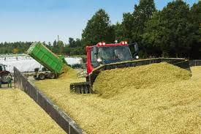
Soldurulmuş ürünlerden yapılan silajların KM sindirilebilirliği, soldurulmamış ürünlerin silajlarından biraz daha düşüktür. Bunun nedeni soldurma sırasında özellikle su kaybı ve oksidasyon ile oluşan besin maddeleri kayıplarıdır. Kötü hava koşullarında ve uzun süreli yapılan soldurmalardaki besin maddeleri kayıpları daha da yüksek olur.
Soldurma gereken ürünlerde yeteri kadar soldurma yapılmazsa büyük ölçüde besin maddeleri ve enerji kayıpları olan, aerobik stabilitesi yetersiz ve hijyenik açıdan hayvanlara yedirilmesi riskli silaj oluşumu kaçınılmazdır.

Slide 7
C) KÖTÜ FERMENTE OLMUŞ SİLAJLAR
Kötü fermente olmuş bir silaj demek ; silajın enterobacteria ve clostridia cinsi mikroorganizmalardan birini veya her ikisini yoğun olarak içermesidir. Kötü fermantasyon genellikle KM,SÇK ve LAB içerikleri düşük olan ürünlerde görülür. Bu silajların asetik asit içerikleri laktik asit içeriklerinden daima fazladır. Kötü fermente olmuş silajların en belirgin özelliklerinden birisi 5-7 arasında değişen yüksek pH değerleridir. Bunda clostridia sporlarının payı büyüktür.
Genellikle yeteri kadar soldurulmamış, su içeriği yüksek ürünler kullanıldığı için silo suyu çıkışı ile birlikte yüksek düzeyde besin maddeleri kaybı görülür. Bu durum aynı zamanda gaz formunda kayıplara da neden olduğu için silajların lignin ve hücre duvarını oluşturan diğer bileşikler içeriğinin artmasına yol açar.

Slide 8
2) KATKI MADDELERİ KULLANILARAK YAPILMIŞ SİLAJLAR
ETKİ
ETKİNİN NEDENİ
ETKİNİN SONUCU
Hızlı pH düşüşü ve düşük pH Silajda homofermantatif LAB’nin İstenmeyen mikroorganizmaların
dominant olması gelişmesi ve proteinlerin
parçalanması önlenir.
Fermantasyonun engellenmesi Mikrobiyal büyümenin Fermantasyon son ürünlerinin
önlenmesi azalması ve asitliğin düşmesi
sonucu yem tüketimi artar
Laktik asit konsantrasyonunda Silajda homofermantatif Düşük asetat düzeyi rumendeki
artış, asetik asit LAB’nin dominant olması mikrobiyal fermantasyonu
Konsantrasyonunda düşüş geliştirir. Böylece silajın
lezzeti ve KM tüketimi artar.
Propiyonat konsantrasyonundaki Propiyonik asit katılması Silajlardaki bozulmanın azalarak
artış veya mikrobiyal üretim aerobik stabilitenin geliştirilmesi
sonucu yem tüketimi artar.
Bütrik asit konsantrasyonunda Düşük pH ve asidik Düşük bütrik asit konsantrasyonu yem
düşüş ortamın clostridia gelişimini tüketimini artırırken yüksek bütrik asit
engellemesi konsantrasyonu ise aminlerin ve bazı
toksik bileşikleri çoğaltır.

Slide 9
ETKİ
ETKİNİN NEDENİ
ETKİNİN SONUCU
Amonyak-azotu, amin ve serbest Silajda homofermantatif Düşük protein çözünürlüğü
aa konsantrasyonlarında düşüş LAB’nin dominat olması sonucu ve serbest aa konsantrasyonu
pH’ daki hızlı düşüşün,bitkilerdeki nitrojen metabolizmasını geliştirir
proteaz aktivitesini engellemesi
Peptid konsantrasyonunda Silajda homofermantatif LAB’nin Peptidler mikrobiyal protein
artış dominant olması ve pH’daki düşüş üretimini sağlayabilirler
Alkol konsantrasyonunda ki Aerobik bozulmanın başlıca sorumlusu Aerobik stabiliteyi geliştirir,
düşüş mayaların gelişmesinin engellenmesi yem tüketimini artırabilir.
Hücre duvarı bileşenlerinde Hücre duvarı bileşenlerinin Besin maddelerinin hayvansal
düşüş enzimler tarafından kısmen organizmadaki değerlendirilme
sindirilmesi etkinliği artar

Slide 10
ETKİ
ETKİNİN NEDENİ
ETKİNİN SONUCU
SÇK düzeyinde artış Hücre duvarı bileşenlerinin Aerobik stabiliteyi olumsuz etkiler,
enzimler tarafından kısmen yem tüketimini düşürür.
sindirilmesi
Besin maddeleri Hücre duvarı bileşenlerinin Hücre duvarı bileşenlerinin
Sindirimindeki artış enzimler tarafından kısmen fiziksel ve kimyasal yapısı değişir
sindirilmesi
Aerobik stabilitedeki Aerobik bozulmanın başlıca Mikotoksin gelişiminin engellemesi
Gelişme sorumlusu olan mayaların sonucu, besin maddelerinin
gelişmelerinin engellenmesi tüketim potansiyelleri artar.
İstenmeyen Organik asit üreten katkılar Yem tüketimi ve besin maddelerinin
mikroorganizmaların veya direk organik asit hayvansal organizmadaki
çoğalmalarının engellenmesi kullanımı değerlendirilme etkinliği artar.

Slide 11
2-A ) BAKTERİYEL İNOKULANT KULLANILMIŞ SİLAJLAR
Homofermantatif LAB inokulantı kullanılmış silajlarda başlıca fermantasyon ürünü laktik asit olup, az miktarda asetik asit görülür. Bütrik asit, propiyonik asit ve etanol ya çok az yada hiç görülmez. Diğer yandan silajların hem amonyak-azotu konsantrasyonları hem de pH’ları düşüktür. Ancak LAB inokulantlarının çalışabilmesi için silolanan ürünün SÇK içeriğinin fermantasyon için yeterli olması gerekir.
Bu silajların, amonyak-azotu ve pH düzeyleri düşük olmalıdır. Bakteriyel inokulant kullanılarak yapılan silajların brüt enerji içerikleri genellikle silolanan ürünlerin tazeleri ile benzerlik gösterir. İnokulant kullanılan silajların içerdiği nitrojen bunu tüketen hayvanlar tarafından, inokulant kullanılmayan silajlara göre daha yüksek bir oranda değerlendirilmektedir.
Bu silajları tüketen hayvanlarda silaj KM’si tüketimini artırırlar.
İnokulantlar silajların sindirilme derecelerini artırarak bu silajların hayvanlar tarafından daha iyi bir şekilde değerlendirilmelerini sağlarlar.

Slide 12
2-B) ENZİM KULLANILMIŞ SİLAJLAR
Silaj fermantasyonunda kullanılan başlıca enzimler sellülaz, hemisellülaz, pektinaz ve ksilanaz gibi bitki hücre duvarlarını parçalayan enzimler ile amilaz gibi nişastayı parçalayan enzimlerdir. Bitki hücre duvarını parçalayıcı enzim kullanılarak yapılan silajların genel olarak pH değerleri düşük olurken, laktik asit içerikleri yüksek, asetik asit ve amonyak içerikleri düşük olmaktadır.
Enzim katılan silajların enerji ve protein düzeyleri genellikle silodaki fermantasyon süresinin uzunluğuna ve silo suyu ile ortaya çıkan KM kayıplarına bağlı olmakla birlikte genel olarak iyi yapılan silajların enerji ve protein içerikleri enzim katılmadan yapılan silajlarınkinden daha yüksek olur.
Enzim kullanılan silajlar hayvanlarda KM tüketimini artırırlar.

Slide 13
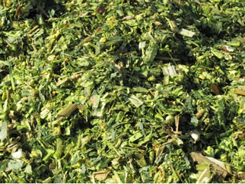
2-C) BAKTERİYAL İNEKULANT-ENZİM KARIŞIMI KULLANILMIŞ SİLAJLAR
Özellikle LAB inokulantları, enzimler ile birlikte bir kombinasyon şeklinde silaj katkı maddesi olarak kullanılabilmektedir. Bu karışımlar çoğunlukla bakteri olarak homofermantatif LAB’ni, enzim olarak ise sellülaz, hemisellülaz, pektinaz, ksilanaz ve amilaz enzimlerini içerirler. Bu karışımlar hayvanlarının verim performansları üzerinde yalnızca LAB inokulantları veya yalnızca enzim kullanılmasına göre daha etkili olurlar.

Slide 14
2-D) ÜRE KULLANILMIŞ SİLAJLAR
Üre ve amonyak özellikle başta mısır olmak üzere sorgun ve protein içeriği düşük diğer bitkilerin silajlarında, bu bitkilerin ham protein içeriğini arttırmak amacı ile kullanılmaktadır. Ülkemizde bu amaç için yalnızca üre kullanılmaktadır.
Üre ve amonyak silajlardaki protein parçalanmasını azaltmakta, silajların aerobik stabilitesini geliştirmekte, silajların ısınmasını önlemekte ve silajlardaki mikrobiyal büyümeyi azaltmaktadır.
Genel olarak üre ve amonyak, silajların KM ve hücre duvarı bileşenlerinin sindirilme derecelerini artırırlar.
Üre ve amonyağın, silaj fermantasyonu üzerinde olumlu etkileri varken, hayvanların performanslarını artırıcı ise herhangi bir etkileri yoktur.

Slide 15
2-E) FORMİK ASİT KULLANILMIŞ SİLAJLAR
Bir fermantasyon engelleyicisi olup, katıldığı silajlarda çok büyük bir hızla pH’ı düşürerek asidik bir ortam yaratır. Formik asit silo içerisindeki fermantasyonu sınırladığı için elde edilen silajların brüt enerji içerikleri formik asit katılmamış silajlara göre daha düşük olabilir. Ancak sindirilebilirliği ise daha yüksektir.
Silolanan bitkideki proteinleri korumaktadır.
Formik asit katılan silajları tüketen süt ineklerinin süt veriminde küçük bir miktar artış sağlanmaktadır.
Ayrıca silo ortamında clostridia sporlarının gelişip çoğalmasını da engellemektedir.

Slide 16
3) HAVA ALARAK BOZULMUŞ SİLAJLAR
Kapatılarak fermantasyona bırakılan bir silaja herhangi bir şekilde hava girişi olduğunda silaj bozolmaya başlar. Şayet siloya uzun süreli bir hava girişi olduysa silajın besleme değeri düşer. Böyle bir durumda silajın özellikle küf ve maya populasyanu içeriği artar. Ayrıca diğer mikroorganizma popülasyonlarında da değişiklikler görülür. Silajda büyük oranda ve gözle görülür bir küflenme meydana gelir.
Silajların içerdiği besin maddeleri azalır ve silajların ham sellüloz ile ham kür içerikleri artar. Ayrıca bu tür silajların hem pH değerleri hem de amonyak-azotu düzeyleri yüksek olur.

Slide 17
Hava alarak bozulmuş silajların enerji ve protein düzeyleri oldukça düşüktür. Ayrıca bu silajlarda büyük miktarlarda β-karotin kaybı görülmektedir. Diğer yandan bu tür silajları tüketen hayvanlarda hem kuru madde tüketimi hem de organik maddelerin sindirilme derecesi düşmektedir. Hava alarak bozulmuş silajlarda çeşitli mayaların ürettiği mikotoksinler ile patojen mikroorganizmalar bulunabilirler.

